Slide 1
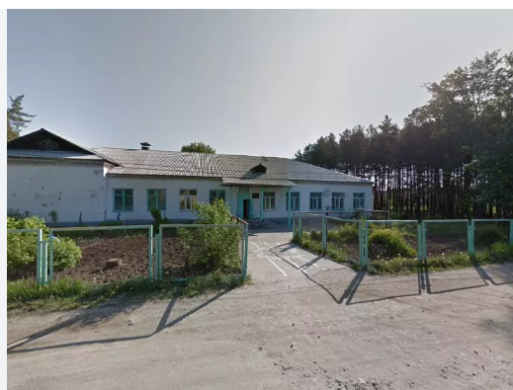
Челябинская область
Муниципальное общеобразовательное учреждение «Основная общеобразовательная школа №11 им.М.П.Аношкина»
Презентация проекта по внедрению бережливых технологий в системе образования Челябинской области
«Оптимизация процесса подготовки учителя к
проведению родительского собрания»
г. Кыштым 2025г. 1

Slide 2
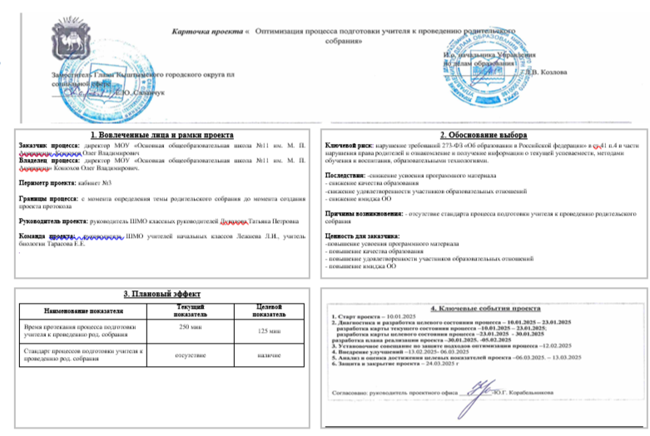
Челябинская область
Карточка проекта

Slide 3
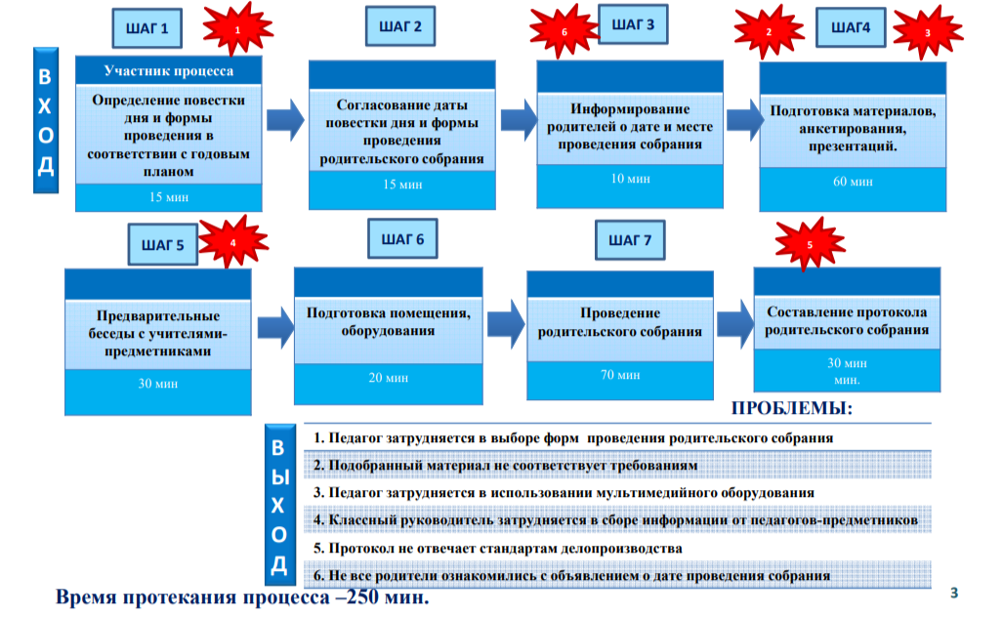
Карта текущего состояния процесса «Оптимизация процесса подготовки учителя к проведению родительского собрания»

Slide 4
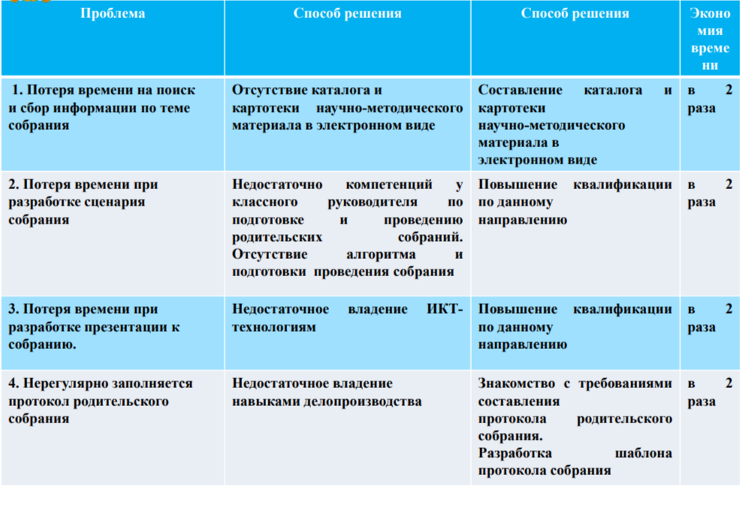
Челябинская область Анализ проблем

Slide 5
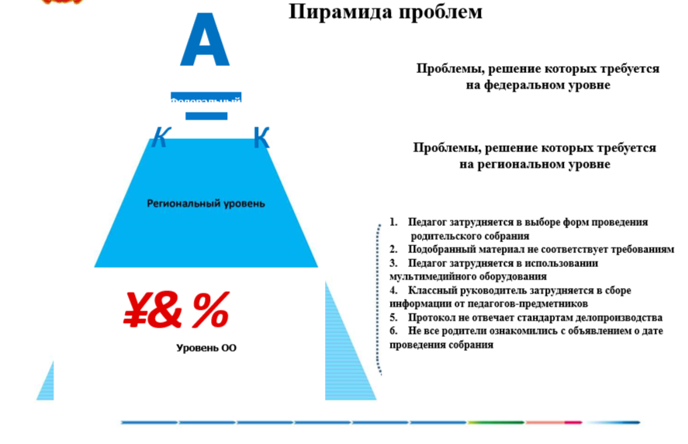
Челябинская область

Slide 6
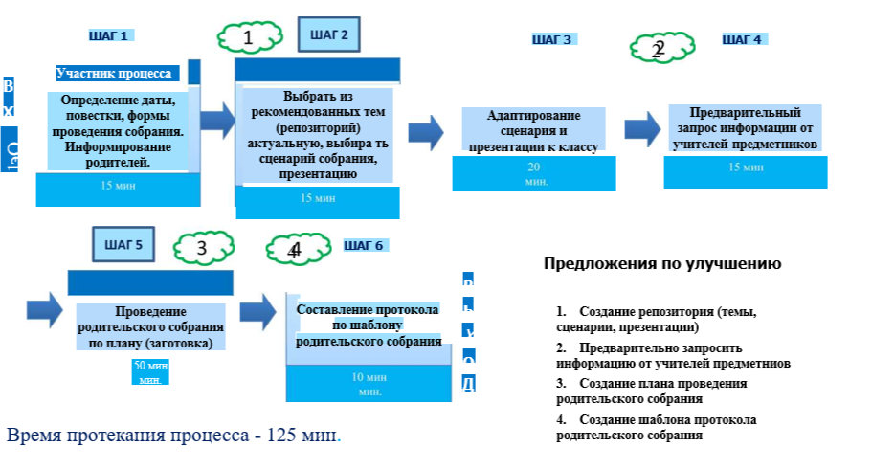
Карта целевого состояния процесса «Оптимизация процесса подготовки учителя к проведению родительского собрания»

Slide 7
Челябинская область
План реализации проекта
Проблема | Мероприятия по решению проблемы | Ответственный | срок
Изучение проблемы. Отсутствие каталога и картотеки научнометодического материала в электронном и бумажном виде в методическом кабинете | Составление картотеки сценариев собраний по распространенным темам в МОУ «ООШ № 11». Постоянное пополнение методической папки конспектов проведенных собраний. | Заместитель директора по ВР Кандерова О.В.., классные руководители | 20.01.2025 г. - 25.04.2025 г.
Отсутствие стандарта подготовки и проведения собрания | Разработки алгоритма подготовки и проведения собрания | Заместитель директора по ВР Кандерова О.В.., классные руководители | 31.03.2025 г. - 25.04.2025 г.
Недостаточное владение проектировочными навыками у классных руководителях | Повышение квалификации по данному направлению | Заместитель директора по УР Белоусова В.В. | 31.03.2025 г. - 25.04.2025 г.
Недостаточное владение ИКТ | Знакомство с требованиями. Составление шаблона протокола. | Заместитель директора по ВР Кандерова О.В.., классные руководители | 31.03.2025 г. - 25.04.2025 г.
Недостаточное владение навыками заполнения протокола собрания | Дублирование условных обозначений, используемых на кабан-доске в отчётной документации | Заместитель директора по ВР Кандерова О.В. классные руководители | 31.03.2025 г. - 25.04.2025 г.
Проблема | Мероприятия по решению проблемы | Ответственный | срок
Изучение проблемы. Отсутствие каталога и картотеки научнометодического материала в электронном и бумажном виде в методическом кабинете | Составление картотеки сценариев собраний по распространенным темам в МОУ «ООШ № 11». Постоянное пополнение методической папки конспектов проведенных собраний. | Заместитель директора по ВР Кандерова О.В.., классные руководители | 20.01.2025 г. - 25.04.2025 г.
Отсутствие стандарта подготовки и проведения собрания | Разработки алгоритма подготовки и проведения собрания | Заместитель директора по ВР Кандерова О.В.., классные руководители | 31.03.2025 г. - 25.04.2025 г.
Недостаточное владение проектировочными навыками у классных руководителях | Повышение квалификации по данному направлению | Заместитель директора по УР Белоусова В.В. | 31.03.2025 г. - 25.04.2025 г.
Недостаточное владение ИКТ | Знакомство с требованиями. Составление шаблона протокола. | Заместитель директора по ВР Кандерова О.В.., классные руководители | 31.03.2025 г. - 25.04.2025 г.
Недостаточное владение навыками заполнения протокола собрания | Дублирование условных обозначений, используемых на кабан-доске в отчётной документации | Заместитель директора по ВР Кандерова О.В. классные руководители | 31.03.2025 г. - 25.04.2025 г.
7

Slide 8
Достигнутые результаты по проекту (было, стало)
Челябинская область
Время протекания процесса:
БЫЛО: | СТАЛО:
250 мин | 125 мин
ЭКОНОМИЯ ВРЕМЕНИ или других ресурсов:
125 мин -единицы измерения 50 %
СНИЖЕНИЕ ВРЕМЕННЫХ ПОТЕРЬ ЗА СЧЕТ
1. Наличие в методическом кабинете электронного каталога литературы и сценариев
собраний.
2. Наличие алгоритма подготовки и проведения собрания.
3. Сокращение времени при разработке сценария.
4. Копилка презентаций. Сокращение времени.
5. Сокращение времени при написании протокола собрания.
8

Slide 9
Использование элементов «бережливого производства» (план подготовки родительского собрания) позволяет: - Повышение квалификации классного руководителя по данному направлению -Сокращение рабочего времени классного руководителя на подготовку и проведения собрания Использованные инструменты бережливых технологий: Картирование, алгоритмы действий
Челябинская область
Выполнение плана реализации проекта
9

Slide 10
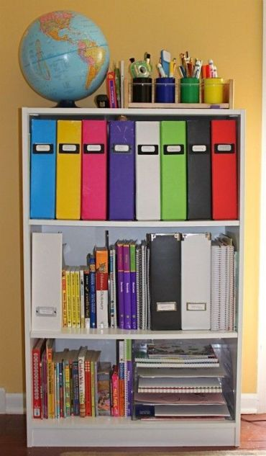
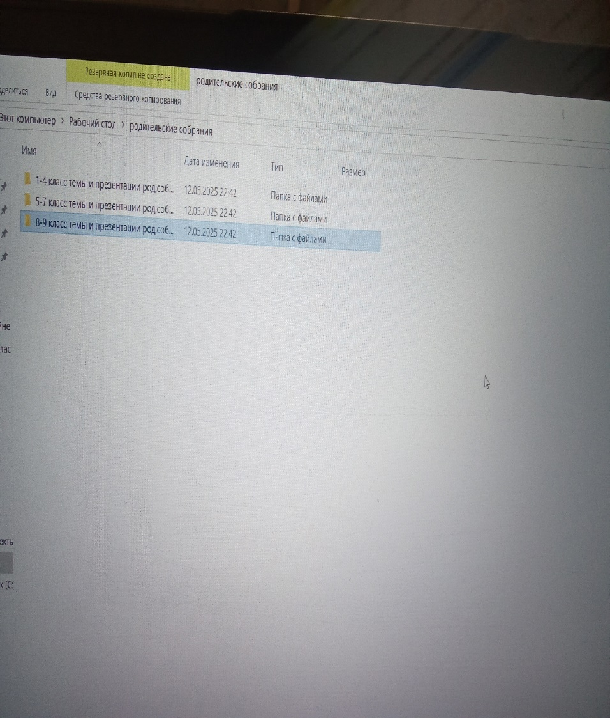
Челябинская область
Результаты реализации проекта
ФОТО до ФОТО после
10

Slide 11
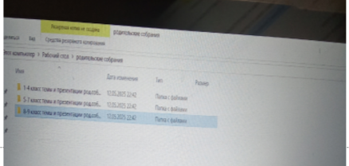
Стандарт реализации процесса (алгоритм) «Оптимизации процесса подготовки классного руководителя к проведению родительского собрания»

Slide 12
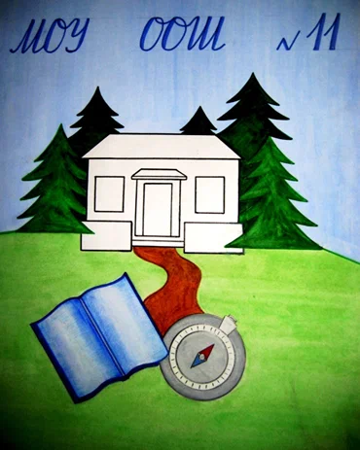
Ссылка на сайт ОО (вкладка «Бережливые технологии»)
Челябинская область
https://mouoosh11.ucoz.net/index/berezhlivye_tekhnologii/0-77
12

